Slide 1

ÁREA SALUD MENTAL
CAPS AZUCENA VILLAFLOR
Psicología
Marco teórico: Psicoanálisis

Slide 2
NEUROSIS DE ANGUSTA
Y
PSICONEUROSIS
Una problemática actual
Objetivos:
Demostrar cómo en ocasiones, los denominados “ataques de pánico” velan
cuestiones subjetivas subyacentes vinculadas a representaciones inconscientes.
Sostener la vigencia de la clasificación freudiana de neurosis actuales/neurosis
de angustia y psiconeurosis.

Slide 3
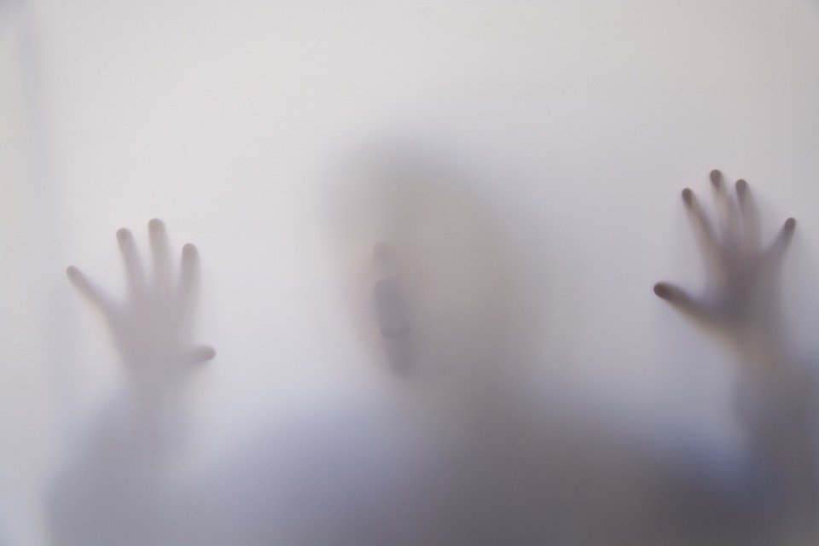
Angustia y pandemia La entrada en análisis: el devenir paciente

Slide 4
Motivo de consulta falta de aire
CONSULTANTE ataque de pánico dificultad para respirar
dolor en el pulmón

Slide 5
Motivo de consulta falta de aire
CONSULTANTE ataque de pánico dificultad para respirar ASOCIACIÓN LIBRE
dolor en el pulmón

Slide 6
Motivo de consulta falta de aire
CONSULTANTE ataque de pánico dificultad para respirar ASOCIACIÓN LIBRE
dolor en el pulmón
hermano
asistencia respiratoria
SIDA/MUERTE

Slide 7
Motivo de consulta falta de aire
CONSULTANTE ataque de pánico dificultad para respirar ASOCIACIÓN LIBRE
dolor en el pulmón
“mi padre está muerto para mi” abandono del padre hermano
asistencia respiratoria
SIDA/MUERTE

Slide 8
Motivo de consulta falta de aire
CONSULTANTE ataque de pánico dificultad para respirar ASOCIACIÓN LIBRE
dolor en el pulmón
“mi padre está muerto para mi” abandono del padre hermano
“¿Qué amor por tus hijos?” asistencia respiratoria
“¿Qué son los hijos?” SIDA/MUERTE

Slide 9
Motivo de consulta falta de aire
CONSULTANTE ataque de pánico dificultad para respirar ASOCIACIÓN LIBRE
dolor en el pulmón
“mi padre está muerto para mi” abandono del padre hermano
“¿Qué amor por tus hijos?” asistencia respiratoria
“¿Qué son los hijos?” SIDA/MUERTE
abandono de sus hijos

Slide 10
Motivo de consulta falta de aire
CONSULTANTE ataque de pánico dificultad para respirar ASOCIACIÓN LIBRE
dolor en el pulmón
“mi padre está muerto para mi” abandono del padre hermano
“¿Qué amor por tus hijos?” asistencia respiratoria
“¿Qué son los hijos?” SIDA/MUERTE
abandono de sus hijos señora mayor
(fallece durmiendo/deja de respirar)

Slide 11
Motivo de consulta falta de aire
CONSULTANTE ataque de pánico dificultad para respirar ASOCIACIÓN LIBRE
dolor en el pulmón
“mi padre está muerto para mi” abandono del padre hermano madre
“¿Qué amor por tus hijos?” asistencia respiratoria no podía respirar
“¿Qué son los hijos?” SIDA/MUERTE NEUMONÍA/MUERTE
abandono de sus hijos señora mayor
“¿Qué es un padre?” (fallece dormida/deja de respirar)
(enigma sobre el deseo del Otro)

Slide 12
Motivo de consulta falta de aire
CONSULTANTE ataque de pánico dificultad para respirar ASOCIACIÓN LIBRE
dolor en el pulmón
“mi padre está muerto para mi” abandono del padre hermano madre
“¿Qué amor por tus hijos?” asistencia respiratoria no podía respirar
“¿Qué son los hijos?” SIDA/MUERTE NEUMONÍA/MUERTE
abandono de sus hijos señora mayor
“¿Qué es un padre?” (fallece dormida/deja de respirar)
(enigma sobre el deseo del Otro) “¿Qué es una madre?”
(construcción)

Slide 13
Motivo de consulta falta de aire
CONSULTANTE ataque de pánico dificultad para respirar ASOCIACIÓN LIBRE
dolor en el pulmón
“mi padre está muerto para mi” abandono del padre hermano madre
“¿Qué amor por tus hijos?” asistencia respiratoria no podía respirar
“¿Qué son los hijos?” SIDA/MUERTE NEUMONÍA/MUERTE
abandono de sus hijos señora mayor
“¿Qué es un padre?” (fallece dormida/deja de respirar)
(enigma sobre el deseo del Otro) “¿Qué es una madre?”
(construcción)
ENTRADA EN ANÁLISIS:

Slide 14
Motivo de consulta falta de aire
CONSULTANTE ataque de pánico dificultad para respirar ASOCIACIÓN LIBRE
dolor en el pulmón
“mi padre está muerto para mi” abandono del padre hermano madre
“¿Qué amor por tus hijos?” asistencia respiratoria no podía respirar
“¿Qué son los hijos?” SIDA/MUERTE NEUMONÍA/MUERTE
abandono de sus hijos señora mayor
“¿Qué es un padre?” (fallece dormida/deja de respirar)
(enigma sobre el deseo del Otro) “¿Qué es una madre?”
(construcción)
ENTREVISTAS PRELIMINARES
ENTRADA EN ANÁLISIS:

Slide 15
Motivo de consulta falta de aire
CONSULTANTE ataque de pánico dificultad para respirar ASOCIACIÓN LIBRE
dolor en el pulmón
“mi padre está muerto para mi” abandono del padre hermano madre
“¿Qué amor por tus hijos?” asistencia respiratoria no podía respirar
“¿Qué son los hijos?” SIDA/MUERTE NEUMONÍA/MUERTE
abandono de sus hijos señora mayor
“¿Qué es un padre?” (fallece dormida/deja de respirar)
(enigma sobre el deseo del Otro) “¿Qué es una madre?”
(construcción)
ENTREVISTAS PRELIMINARES
ENTRADA EN ANÁLISIS: PACIENTE

Slide 16
ESQUEMA L
S
a´
¿Qué es ser un padre?
S2, S3, Sn
psiconeurosis
asociación libre
cuerpo: sintomatología médica
real
Entrevistas preliminares
motivo de consulta
ANGUSTIA
inconsciente
relación imaginaria
eje simbólico
¿Qué es ser una madre?
S1
a
A
S1 S2, S3… Sn

Slide 17
MUCHAS GRACIAS
DAVID MANDET
Lic. en Psicología UBA
Prof. de Psicología UBA
Psicoanalista
@david.mandetpsicoanalista

